Slide 1

عادت ماهوار
Notes:
امروز در باره عادت ماهوار گپ خواهیم زد:
دوره عادت ماهوار چیست
در طول یک عادت ماهوار منتظر چه چیزی باشیم
چیزی که در طول عادت ماهوار عادی نیست
چه زمانی در مورد عادت ماهوار خود به داکتر یا نرس مراجعه کنیم
محصولات متفاوت عادت ماهوار چه هستند.

Slide 2


Slide 3
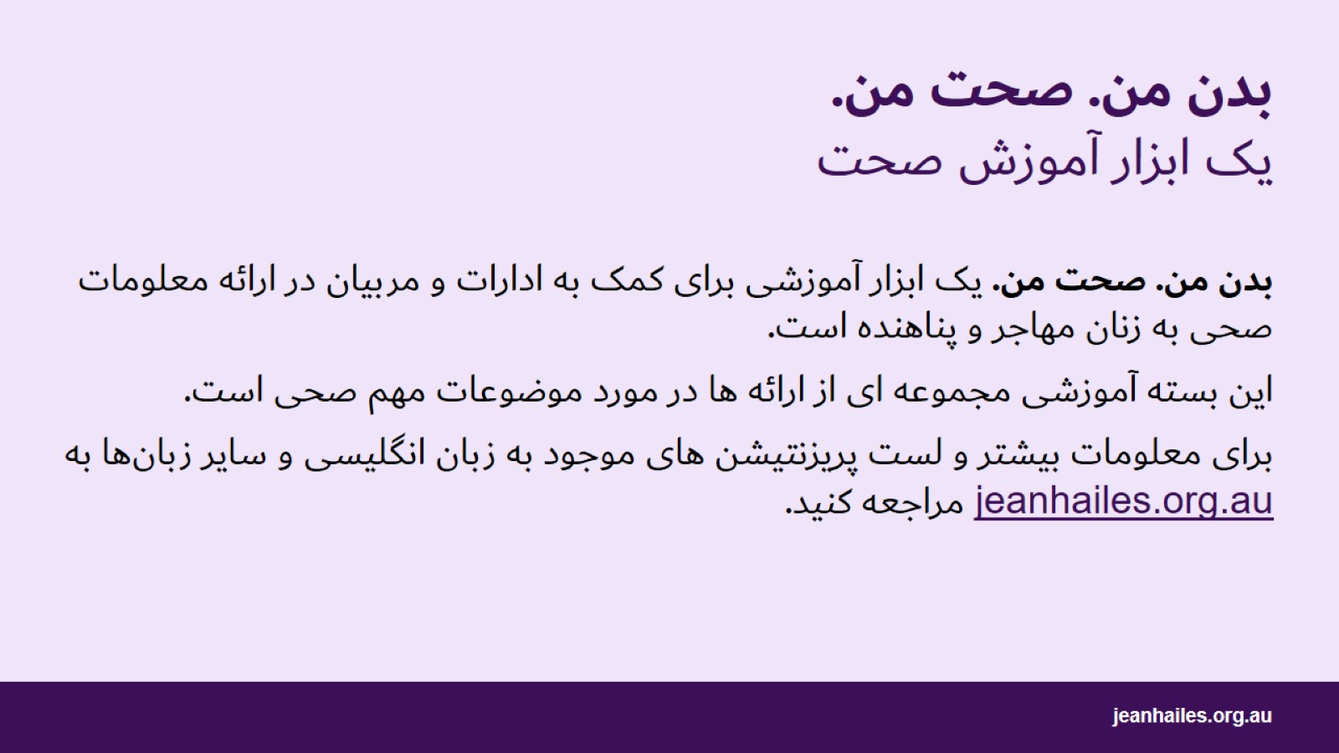
بدن من. صحت من.
یک ابزار آموزش صحت
Notes:
بدن من. صحت من. یک ابزار آموزشی برای کمک به ادارات و مربیان در ارائه معلومات صحی به زنان مهاجر و پناهنده است. همچنین گفتگو با زنان در مورد صحت آنها را تشویق می کند.
این بسته آموزشی مجموعه ای گسترده از پریزنتیشن ها در مورد موضوعات مهم صحی، مانند زندگی صحتمند، صحت عاطفی، یائسگی یا صحت جنسی است.
برای معلومات بیشتر و لست پریزنتیشن های موجود به زبان انگلیسی و سایر زبان‌ها به jeanhailes.org.au مراجعه کنید.

Slide 4

بیایید
Notes:
جلسه را با بحث گروپی در مورد چگونگی فهم اشتراک کنندگانِ گروپ از نقش عادت ماهوار شروع کنید.
سؤالات مورد نظر*:
عادت ماهوار را در زبان خود چی میگوید؟
عادت ماهوار چیست؟
چرا خانم ها عادت ماهوار می شوند؟
در زمان یک عادت ماهوار و بین عادت های ماهوار، چه اتفاقی در بدن یک زن می افتد؟
آیا صحبت در مورد عادت ماهوار، در فرهنگ شما پذیرفته شده است؟
آیا قبل از اولین عادت ماهوار خود، چیزی در باره عادت ماهوار می دانستید؟
چگونه در مورد عادت ماهوار دانستید؟ از طریق مکتب، زنان دیگردر فامیل یا جامعه خود؟
در فرهنگ شما، زنان از کدام محصولات عادت ماهوار استفاده می کنند؟
*یادداشت برای گرداننده جلسه: برای شروع یک بحث کوچک چند سؤال را انتخاب کنید .

Slide 5

عادت ماهوار چیست؟
Notes:
علائم عادت ماهوار در هر شخص متفاوت هستند، اما مهم است که بدانید عادت ماهوار معمولاً چگونه است و کدام علائم عادی هستند.
ابتدا، ما در مورد آنچه در طول یک عادت ماهوار انتظار داریم صحبت خواهیم کرد. سپس در مورد چیزهایی که عادی نیستند و اینکه چه زمانی باید با داکتر یا نرس صحبت کنید گپ خواهیم زد.

Slide 6
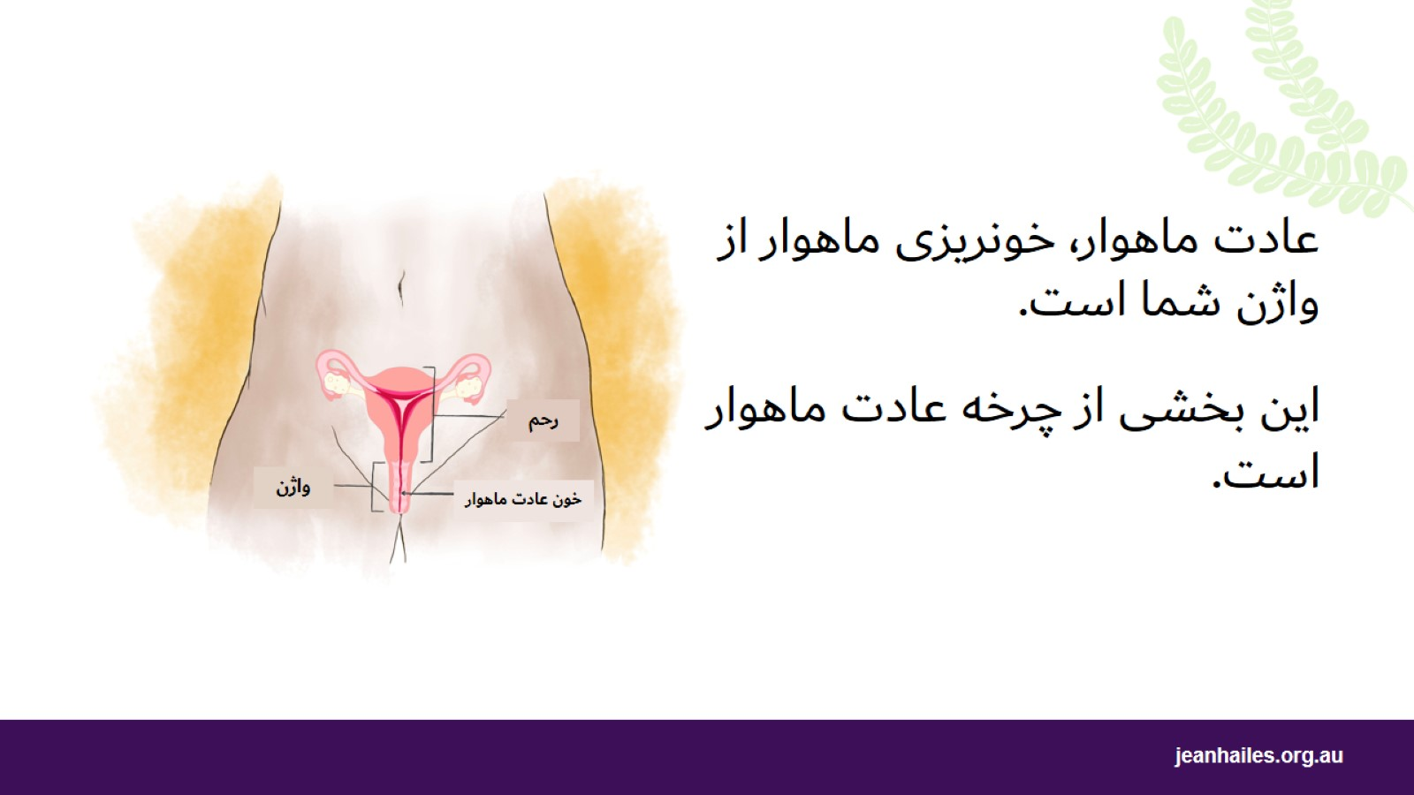
Notes:
عادت ماهوار، که حیض یا عادت نیز نامیده می شود:
زمانی است که تقریباً یک بار در ماه از واژن خود خونریزی دارید
یعنی شما حامله نیستید
بخشی از چرخه عادت ماهوار است.
اکثر دختران استرالیایی اولین عادت ماهوار خود را در سن 12 یا 13 سالگی تجربه می کنند، اما برخی از آنها زودتر در9 سالگی یا به تاخیر در 16 سالگی آن را تجربه می کنند.
اکثر زنان در سن 45 الی 55 سالگی آخرین عادت ماهوار خود را خواهند داشت.

Slide 7
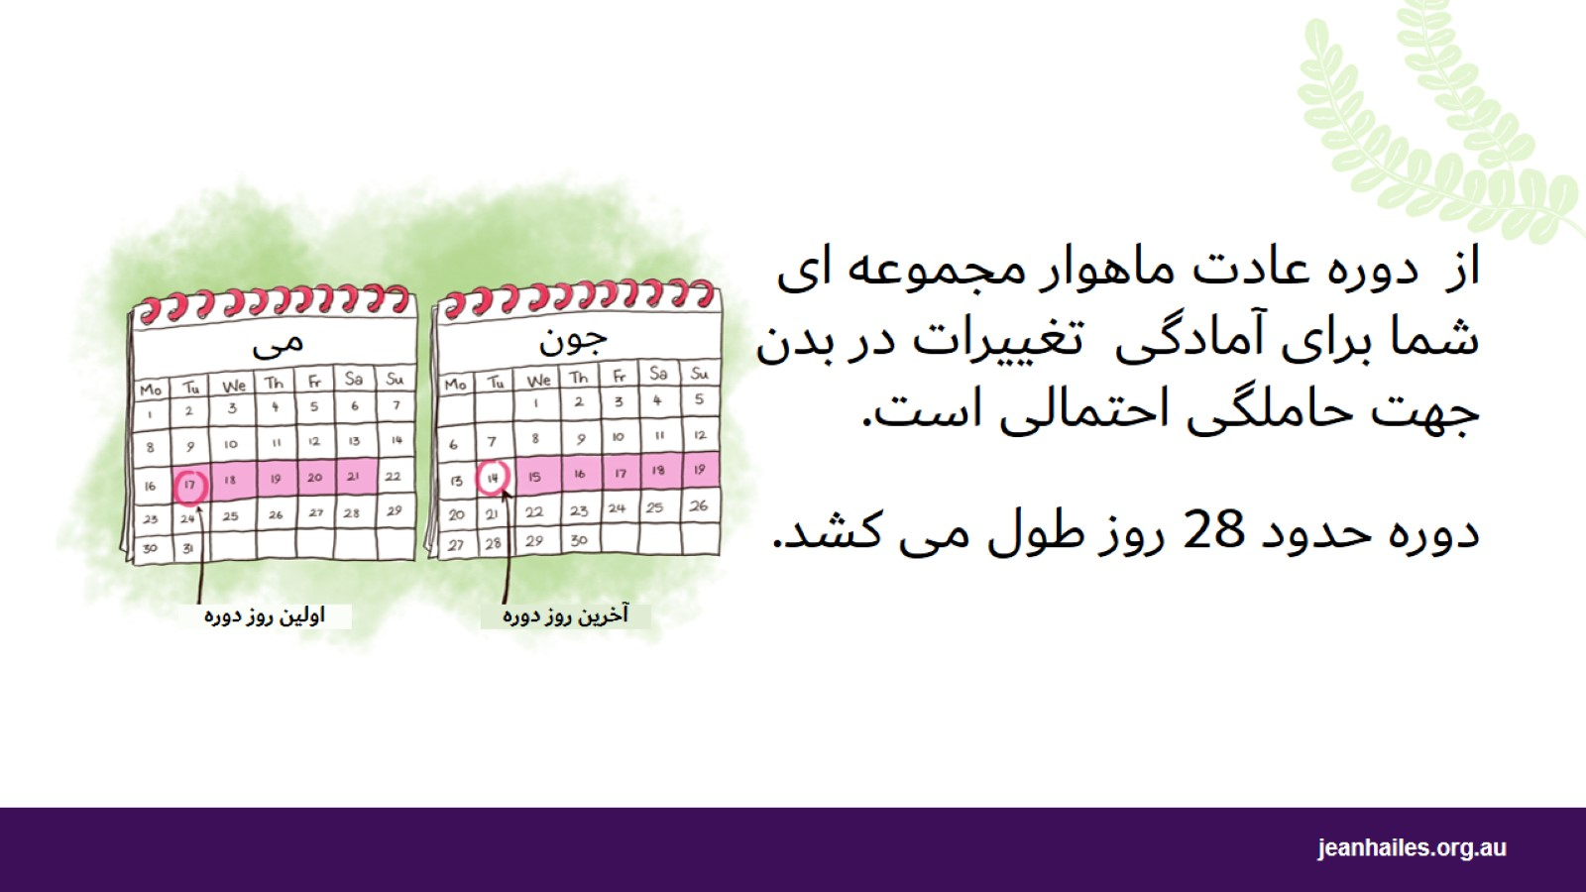
Notes:
هر ماه بدن شما یک مقدار تغییرات به نام دوره عادت ماهوار را تجربه می کند. نقش دوره عادت ماهوار این است که بدن شما را برای حاملگی احتمالی آماده کند.
یک دوره عادت ماهوار به طور متوسط ​​حدود 28 روز طول می کشد، اما می تواند چند روز کمتر یا زیادتر باشد.
این دوره از اولین روز عادت ماهوار شما شروع می شود و تا آخرین روز قبل از عادت ماهوار بعدی شما ادامه می یابد.
در اواسط دوره، احتمال حاملگی شما بیشتر است (اگر رابطه جنسی شما، شامل ورود آلت تناسلی یک مرد به داخل واژنتان باشد و از روش های پیشگیری از حاملگی استفاده نکنید).
اگر حامله نشوید، عادت ماهوار شما طبق معمول می آید و دوره عادت ماهوار دوباره شروع می شود.

Slide 8

Notes:
عادت ماهوار اتفاق طبیعی و سالم است و هیچ احساس شرم یا خجالت در مورد آن وجود ندارد.

Slide 9

در عادت ماهوار چه چیزی عادی است؟
Notes:
بیایید در مورد آنچه درزمان عادت ماهوار باید انتظار داشته باشیم، صحبت کنیم.

Slide 10
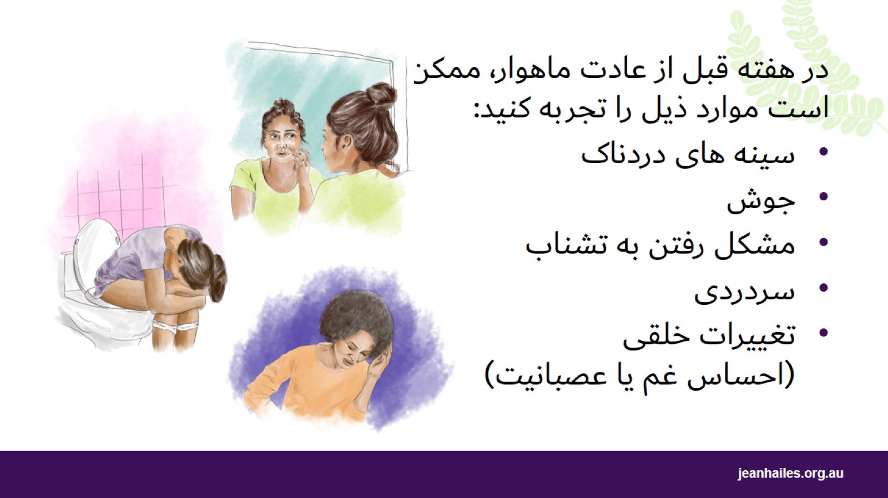
Notes:
در هفته قبل از عادت ماهوار، ممکن است متوجه برخی علائم شوید. ممکن است حالات ذیل را تجربه کنید:
سینه های دردناک
جوش
مشکل رفتن به تشناب (یبوست)
سردردی
تغییرات خلقی، برای مثال احساس غم، عصبانیت یا تحریک پذیری ناگهانی.
این علائم معمولاً با شروع عادت ماهوار متوقف می شوند.
اکثر خانم ها می توانند خودشان این علائم را مدیریت کنند و طبق معمول به فعالیت های روزانه خود ادامه دهند.

Slide 11
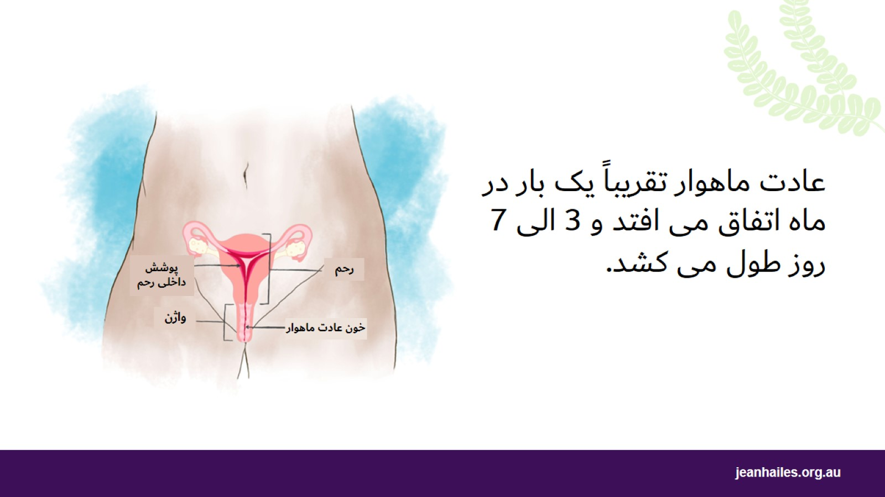
Notes:
اولین روز دوره عادت ماهوار، اولین روز عادت ماهوار شماست.
تقریباً عادت ماهوار یک بار در ماه اتفاق می افتد و 3 الی 7 روز طول می کشد.
در این مدت، پوشش داخلی رحم شما به دلیل حامله نشدن از بین می رود و ذریعه واژن، از بدن خارج می شود. چیزی که از بدن خارج می شود، همان خون عادت ماهوار شماست.
برای 1- 2 سال اول پس از شروع عادت ماهوار، ممکن است عادت ماهوار شما به طور منظم رخ ندهد.

Slide 12
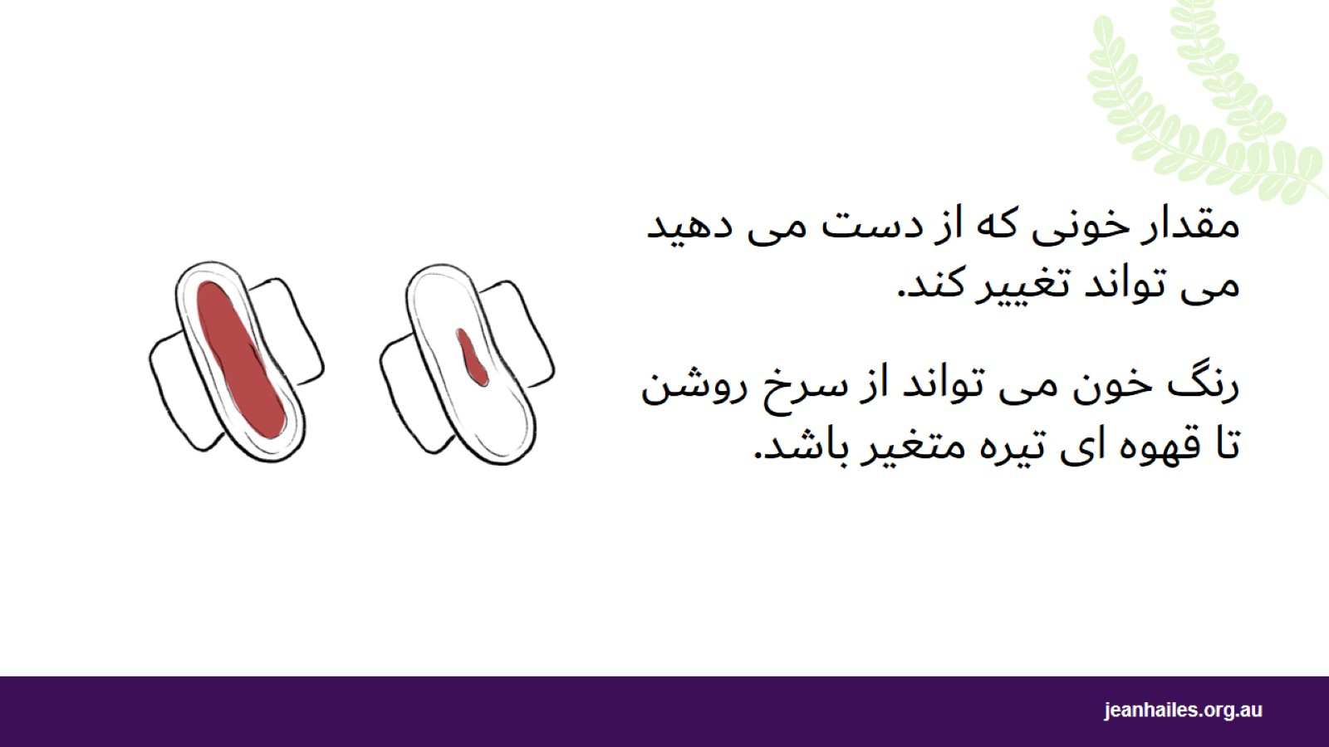
Notes:
مقدار خونی که از دست می دهید، در طول عادت ماهوار تغییر می کند.
خونریزی در ابتدا کم‌ است، در اواسط عادت ماهوار شدیدتر می‌شود و سپس در پایان دوباره کم می‌شود.
در برخی روزها، ممکن است فقط لکه بینی داشته باشید.
رنگ خون عادت ماهوار شما می تواند از سرخ روشن تا قهوه ای تیره متغیر باشد و در طول عادت ماهوار تغییر کند.

Slide 13
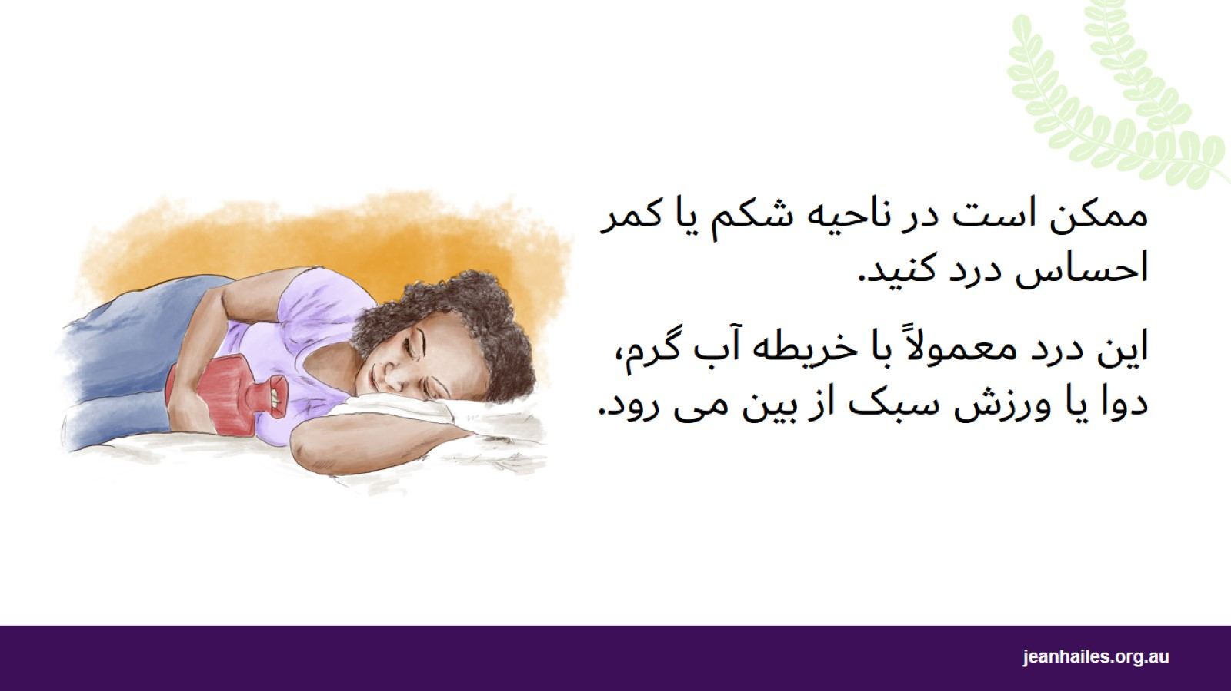
Notes:
در دو روز اول عادت ماهوار، ممکن است در ناحیه شکم یا کمر احساس درد کنید.
درد عادت ماهوار عادی است اگر:
فقط در یکی دو روز اول عادت ماهوار شما وجود دارد
وقتی از موارد ذیل استفاده می کنید از بین می رود:
خریطه آب گرم یا بوتل آب گرم
داروهای ضد درد عادت ماهوار، مانند ایبوپروفن (NurofenTM)
ورزش های سبک مانند حرکات کششی یا یوگا.

Slide 14
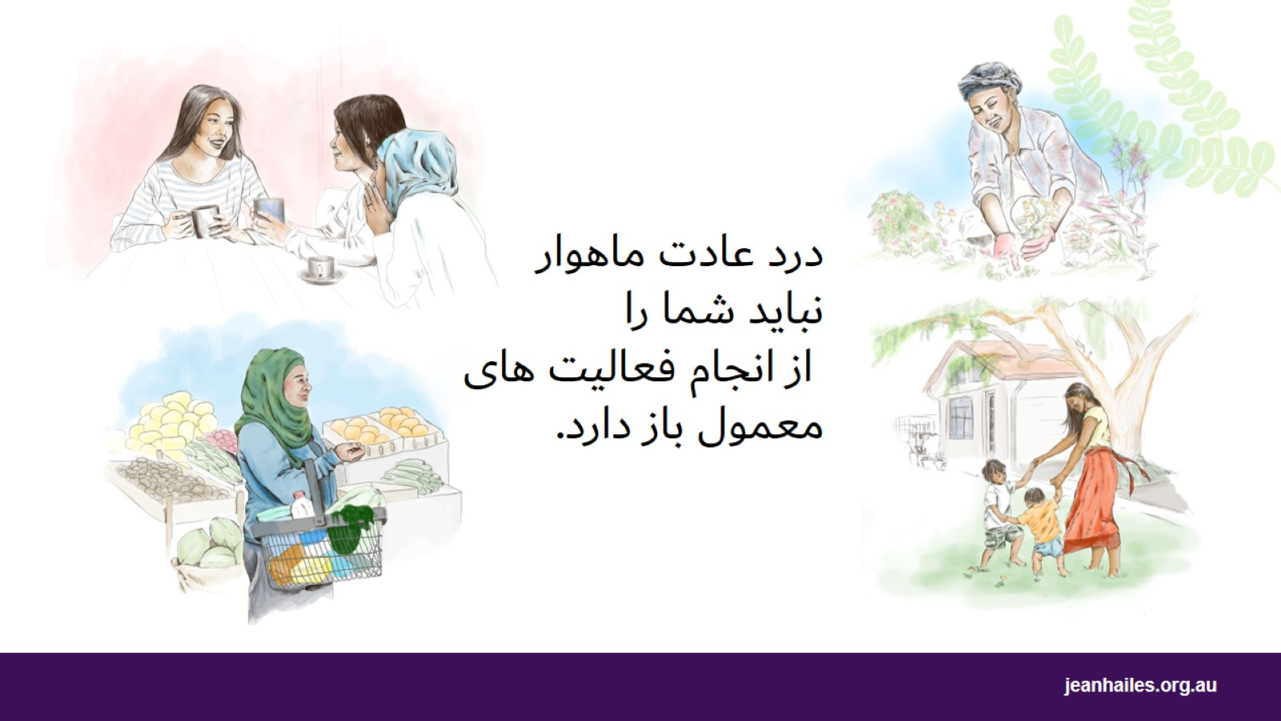
درد عادت ماهوار
نباید شما را
از انجام فعالیت های معمول باز دارد.
Notes:
درد عادت ماهوار نباید شما را از انجام فعالیت های معمول روزانه باز دارد، مانند:
مراقبت از فامیل خود
ملاقات با دوستان
باغبانی
رفتن به خرید
کار کردن یا رفتن به مکتب

Slide 15

چه چیزی در طول عادت ماهوار عادی نیست؟
Notes:
اکنون ما در مورد آنچه در طول دوره عادت ماهوار شما عادی نیست و اینکه چه زمانی باید به داکتر یا نرس مراجعه کنید صحبت خواهیم کرد.

Slide 16
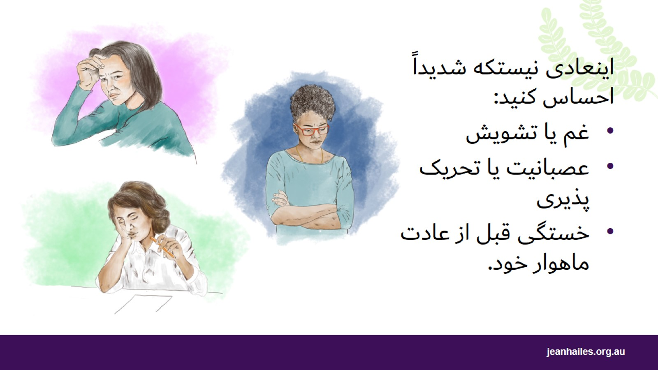
Notes:
برخی از زنان یک هفته یا بیشتر قبل از هر عادت ماهوار الی شروع عادت ماهوار احساس بسیار بدی دارند.
آنها ممکن است علائم داشته باشند مانند ذیل:
احساس غم یا تشویش شدید
عصبانیت یا تحریک پذیری شدید
خستگی یا درماندگی غیرمعمول
داشتن حملات پانیک
داشتن مفکوره هایی برای آسیب به خود
اگر این علائم شدید را دارید، بطوریکه از انجام فعالیت های روزانه باز میمانید، آنها عادی نیستند.

Slide 17
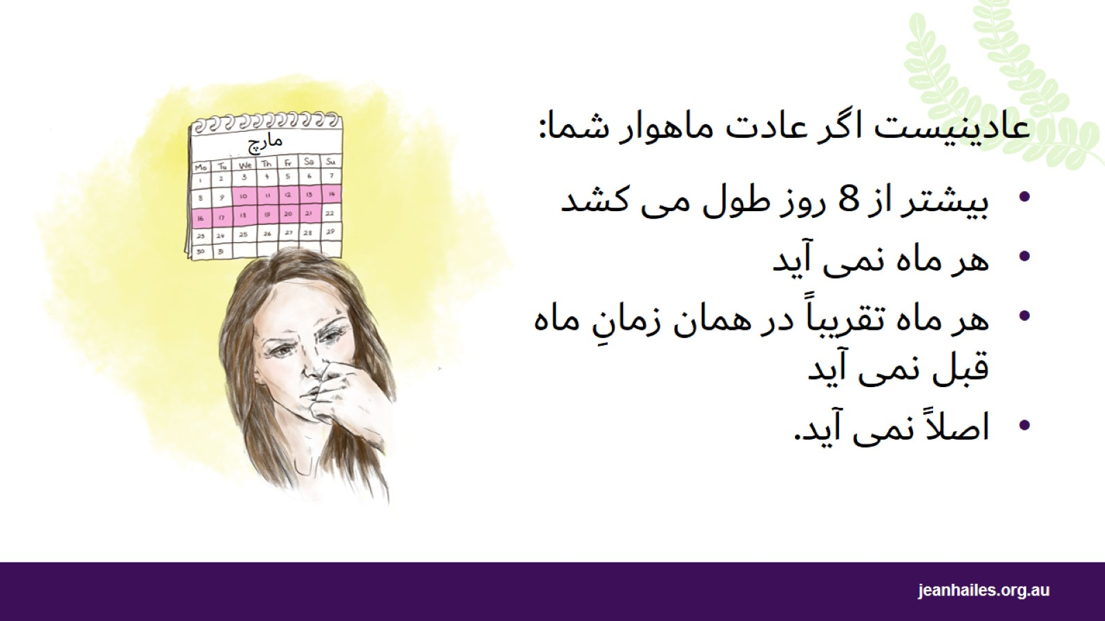
Notes:
عادی نیست اگر عادت ماهوار شما:
بیشتر از 8 روز طول می کشد
هر ماه نمی آید
هر ماه تقریباً در همان زمان ماه قبل نمی آید
اصلاً نمی آید (و می دانید که حامله نیستید).

Slide 18
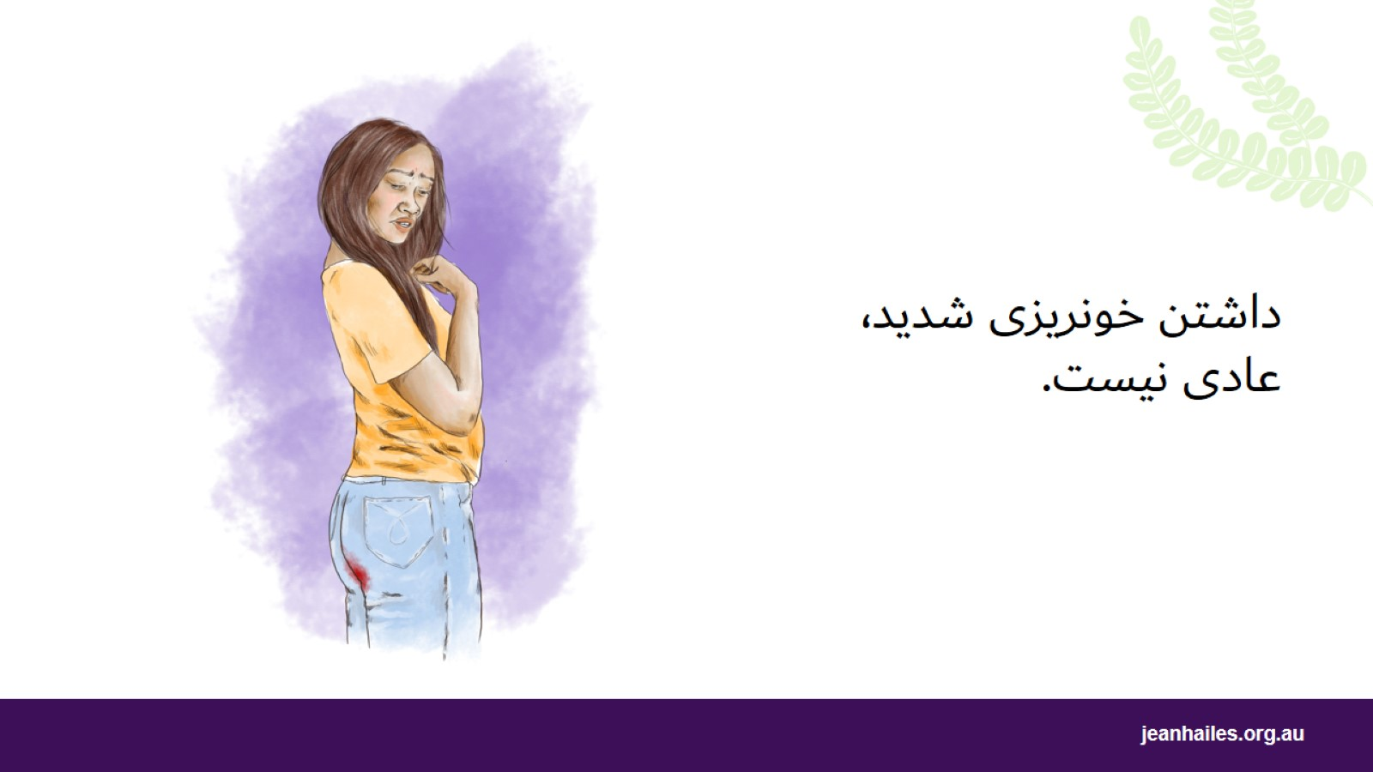
Notes:
داشتن خونریزی شدید در طول عادت ماهوار، عادی نیست. خونریزی شما شدید است اگر:
باید کوتکس یا تامپون خود را هر دو ساعت یا زودتر تبدیل کنید
باید در طول شب، کوتکس خود را تبدیل کنید
خون به لباس شما نشت می کند
لخته های خون کلان تر از سکه 50 سنتی می بینید.
همچنین اگر بین عادت ماهوار یا بعد از رابطه جنسی خونریزی داشته باشید، عادی نیست.

Slide 19
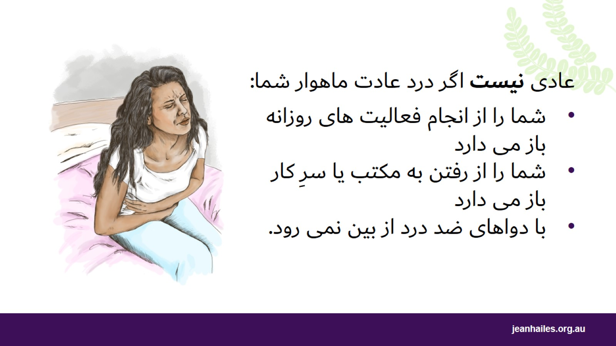
Notes:
درد عادت ماهوار شما عادی نیست اگر:
شما را از انجام فعالیت های روزانه و لذت بردن از زندگی باز می دارد
شما بخاطر این درد نمی توانید به مکتب یا سرِ کار بروید
با دواهای ضد درد، مانند ایبوپروفن (NurofenTM) از بین نمی رود.

Slide 20

Notes:
اگر نگران عادت ماهوار خود هستید یا علائمی دارید که عادی نیستند، با داکتر یا نرس صحبت کنید.

Slide 21
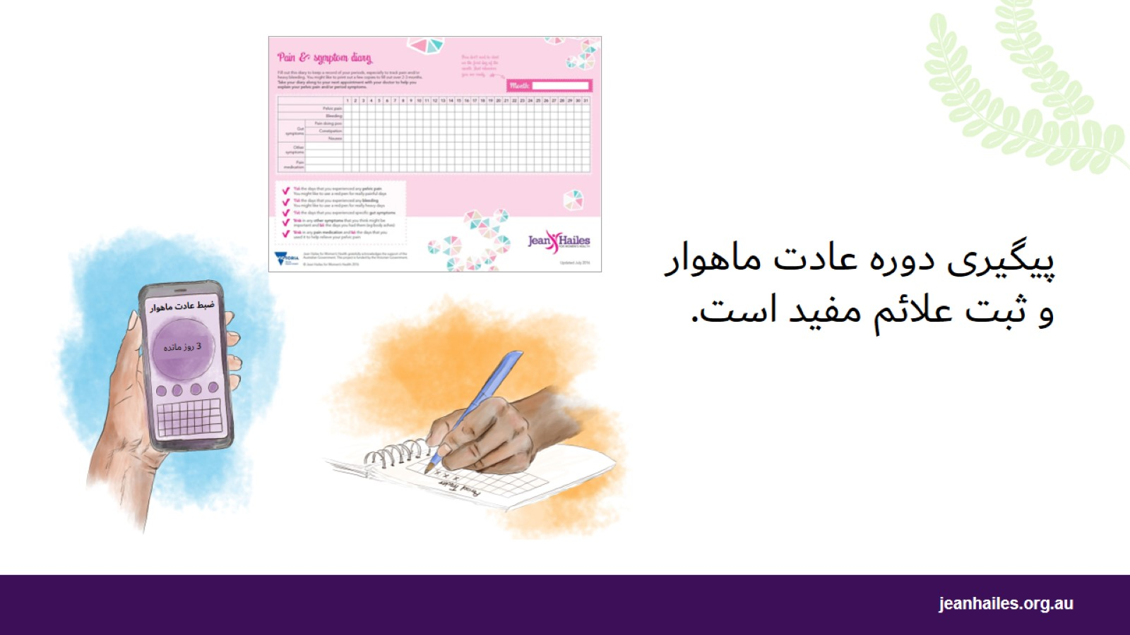
Notes:
ردیابی دوره عادت ماهوار و ثبت همه علائم مانند درد، خلق و خو، میزان خونریزی یا یبوست می تواند به شما کمک کند تا:
عادت ماهوار خود را بهتر بشناسید
بدانید عادت ماهوار تان چه زمانی شروع می شود و برای آن آماده باشید
متوجه تغییرات غیرعادی باشید، بنابراین می دانید که آیا نیاز به مراجعه به داکتر یا نرس دارید یا خیر.
دوره عادت ماهوار خود را با استفاده از جنتری، دفتر ثبت وقایع روزانه یا اپلیکیشن تلیفون هوشمند دنبال کنید.
زمان شروع عادت ماهوار، مدت زمان و علائمی که دارید، مانند درد یا خونریزی شدید، یادداشت کنید.
اگر در مورد عادت ماهوار خود نیاز به مراجعه به داکتر یا نرس داشته باشید، این معلومات مهم خواهد بود.

Slide 22

محصولات عادت ماهوار و مراعات کردن نظافت در طول عادت ماهوار
Notes:
بیایید در مورد محصولات مختلف عادت ماهوار و مراعات کردن نظافت در طول عادت ماهوار صحبت کنیم.

Slide 23
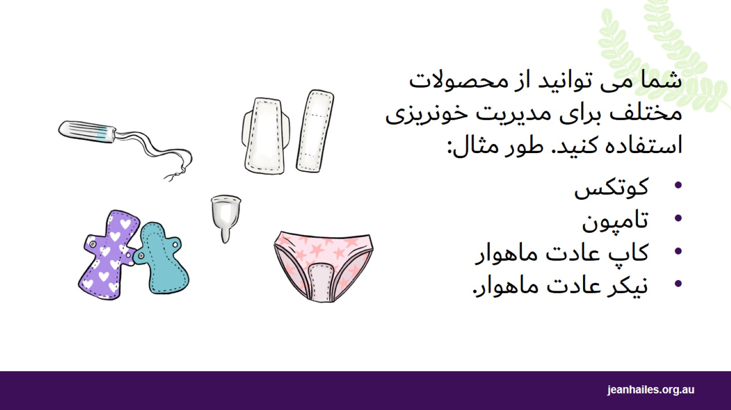
Notes:
محصولات مختلفی وجود دارد که می توانید برای مدیریت خونریزی در زمان عادت ماهوار استفاده کنید. این محصولات شامل موارد ذیل هستند:
کوتکس
تامپون
نیکر عادت ماهوار
کاپ عادت ماهوار.
ما در مورد هر یک از این محصولات بیشتر صحبت خواهیم کرد. مهم ترین چیز این است که بفهمید چه چیزی برای شما مفید است و به شما کمک می کند در هنگام عادت ماهوار احساس راحتی بیشتری داشته باشید.

Slide 24
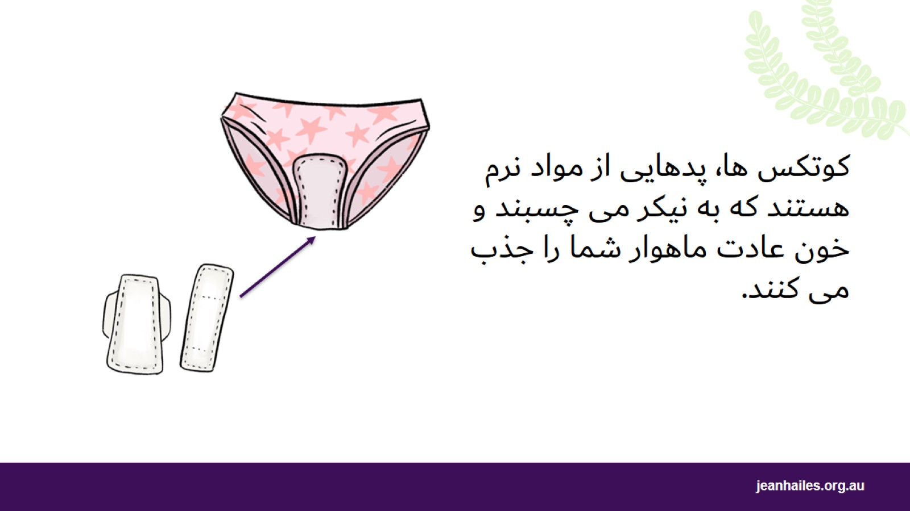
Notes:
کوتکس ها، پدهایی از مواد نرم هستند که به نیکر می چسبند و خون عادت ماهوار شما را جذب می کنند.
کوتکس ها اندازه های مختلفی دارند، مانند «خرد»، «متوسط»، «کلان» یا «بسیار کلان». شما می توانید اندازه ای را انتخاب کنید که مناسب میزان خونریزی شما باشد.
بهتر است هر 3 الی 4 ساعت، یک بار کوتکس خود را تبدیل کنید.
همچنین می توانید ازکوتکس های که قابل استفاده مجدد هستند، استفاده کنید. این کوتکس ها از تکه تهیه شده اند. می توانید آنها را بشویید و دوباره استفاده کنید.

Slide 25
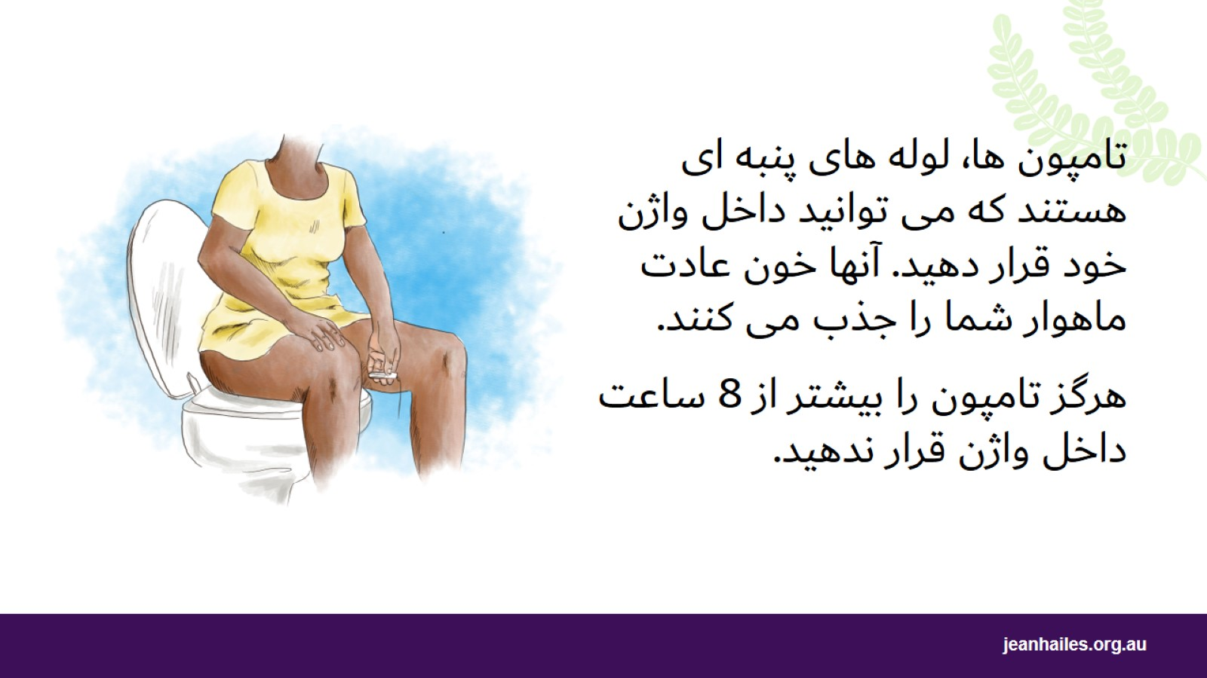
Notes:
تامپون ها، لوله های پنبه ای هستند که می توانید داخل واژن خود قرار دهید. تامپون ها خون عادت ماهوار شما را جذب می کنند. آنها در اندازه های مختلف و متناسب با میزان خونریزی شما می باشند.
شما هنوز هم می توانید ورزش کنید و در حالی که تامپون دارید به آب بازی بروید.
هنگامی که تامپون را جاگذاری می کنید، مطمئن شوید که آن را به اندازه کافی بالا قرار داده اید. هنگامی که در حال یادگیری جاگذاری تامپون هستید، استفاده از اپلیکاتور می تواند مفید باشد.
تامپون ها یک بند دارند تا بتوانید به راحتی آنها را بیرون بکشید.
بسته به شدت خونریزی، تامپون خود را هر 4 الی 6 ساعت یا در صورت ضرورت، زودتر تبدیل کنید.
هرگز یک تامپون را بیشتر از 8 ساعت در واژن قرار ندهید. زیرا ممکن است باعث سندروم شوک سمی شود. این یک عفونت بسیار نادر اما جدی است.
به یاد داشته باشید که در طول شب به جای تامپون ازکوتکس استفاده کنید و همیشه قبل از جاگذاری تامپون، دستان خود را بشویید.

Slide 26
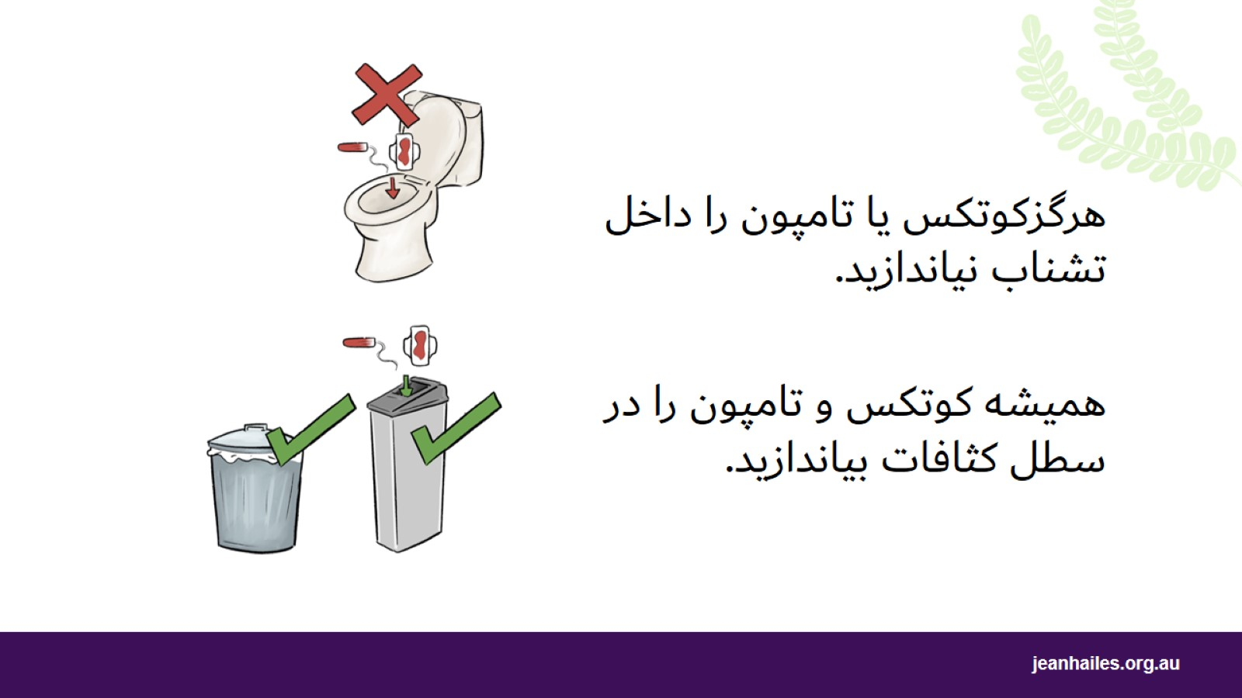
Notes:
هرگزکوتکس یا تامپون را داخل تشناب نیاندازید.
اگر کوتکس یا تامپون را در تشناب بیاندازید، ممکن است راه تشناب مسدود شود و سیستم نل کشی با مشکل مواجه شود.
کوتکس و تامپون های استفاده شده را در کاغذ تشناب بپیچید و در سطل کثافات یا سطل بهداشتی بیاندازید.

Slide 27
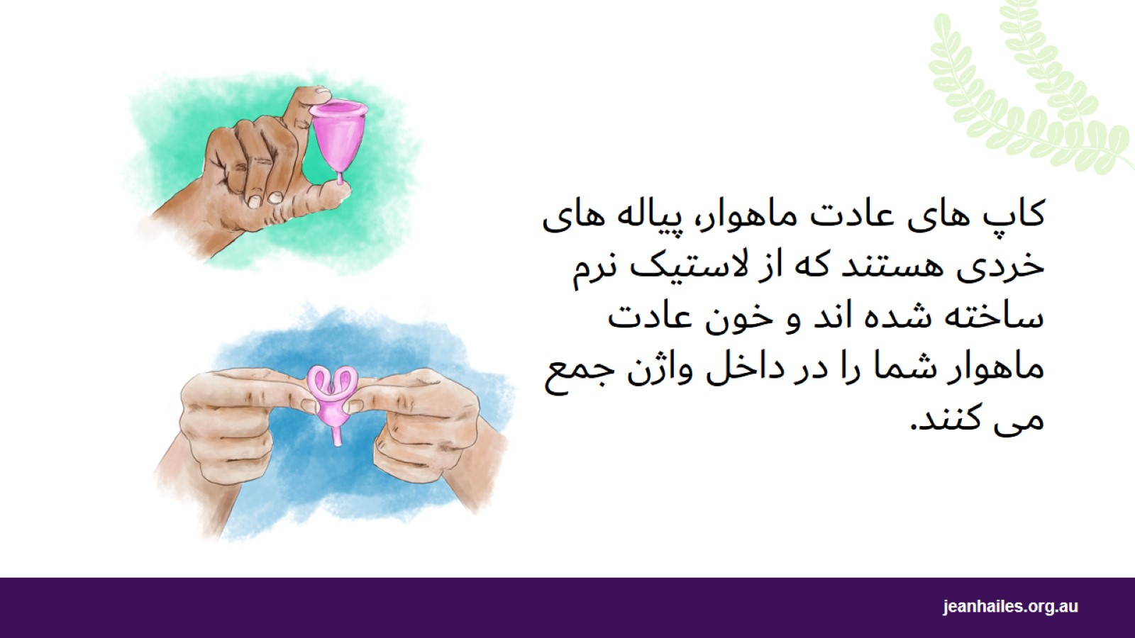
Notes:
کاپ های عادت ماهوار، پیاله های نرمی هستند که می توانید آنها را داخل واژن خود قرار دهید. این وسیله، خون عادت ماهوار شما را جمع می کند. کاپ های عادت ماهوار در اشکال و اندازه های مختلفی وجود دارند.
برای جاگذاری کاپ عادت ماهوار، باید آن را قات کنید و مانند تامپون وارد واژن کنید. کاپ در داخل واژن شما باز می شود و خون عادت ماهوار شما را جمع می کند.
پس از بیرون کشیدن کاپ، آن را خالی کنید، با آب بشویید و دوباره جاگذاری کنید.
شما می توانید هر بار، الی 12 ساعت از کاپ عادت ماهوار استفاده کنید. استفاده از آن در طول شب بی خطر است.
کاپ های عادت ماهوار می توانند 2 تا 3 برابر بیشتر از یک کوتکس یا تامپون، خون را در خود نگه دارند.
می توانید از یک کاپ، الی 10 سال استفاده کنید.
ممکن است قبل از آنکه بتوانید از کاپ های عادت ماهوار با خیال راحت استفاده کنید، به کمی تمرین ضرورت داشته باشید.

Slide 28
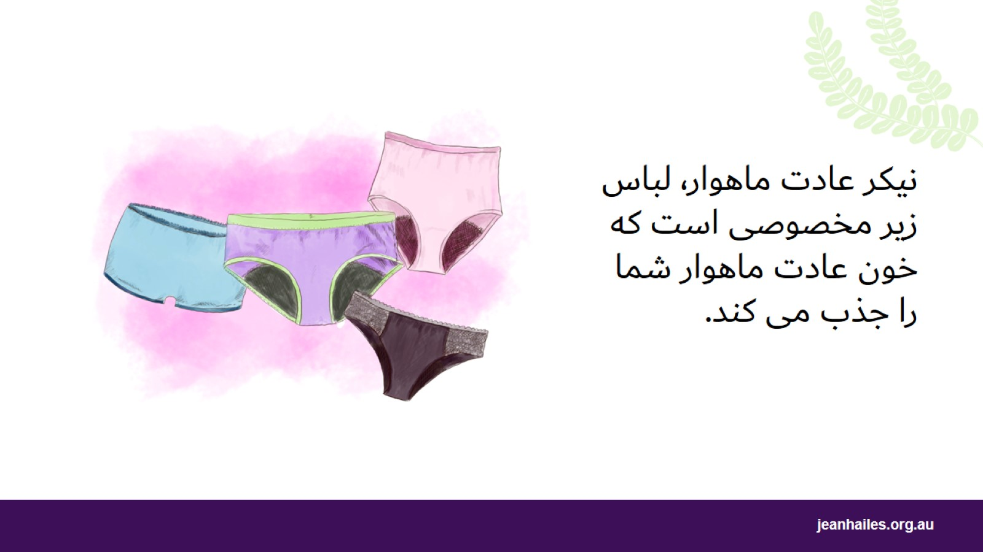
Notes:
نیکر عادت ماهوار، لباس زیر مخصوصی است که خون عادت ماهوار شما را جذب می کند. این کالا، شبیه نیکر معمولی است اما دارای استری می باشد که مانند یک کوتکس عمل می کند.
بسته به اینکه عادت ماهوار شما چقدر شدید است، می توانید الی 12 ساعت از نیکر عادت ماهوار استفاده کنید. همچنین شما می توانید در طول شب آن را بپوشید.
می توانید نیکر عادت ماهوار خود را بشورید و دوباره استفاده کنید.
شما می‌ توانید از نیکر عادت ماهوار، به تنهایی یا منحیث پشتیبانِ تامپون یا کاپ عادت ماهوار، هنگامیکه خونریزی شدید دارید استفاده کنید.

Slide 29
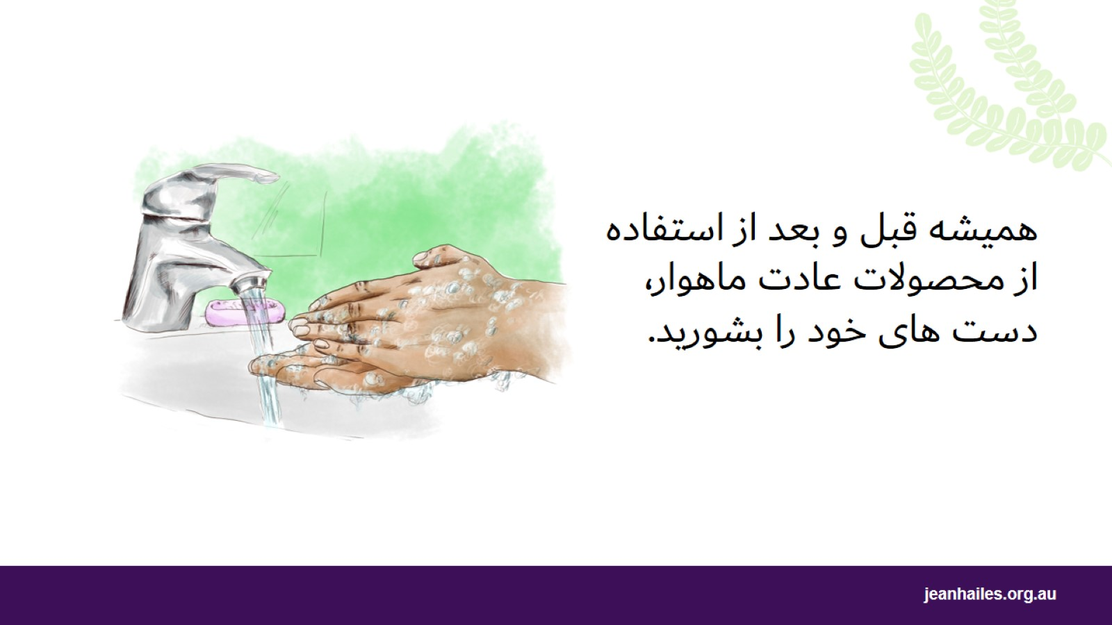
Notes:
همیشه قبل و بعد از استفاده از محصولات عادت ماهوار، دست های خود را بشورید.

Slide 30
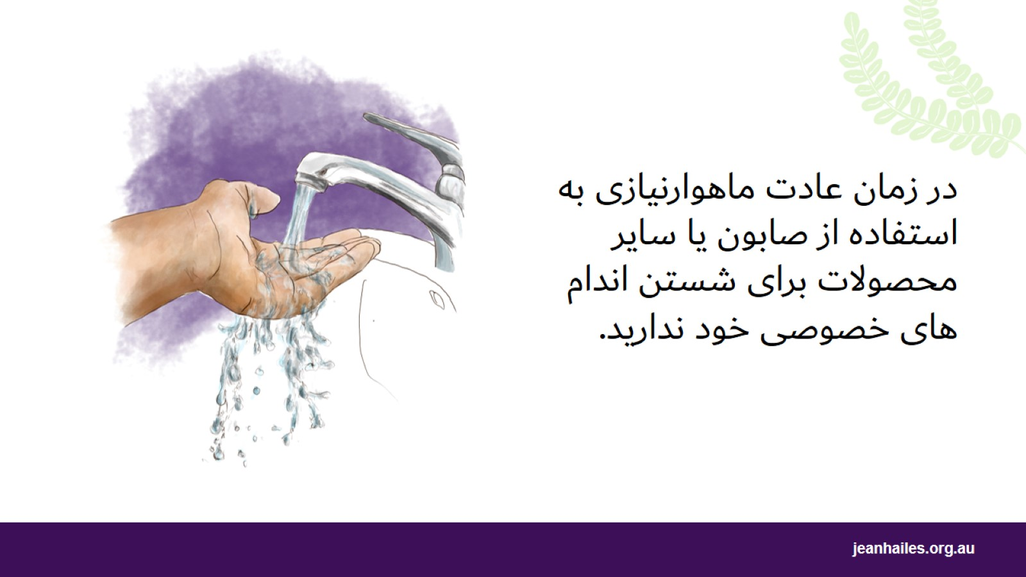
Notes:
برای شستن اندام های خصوصی خود، نیازی به استفاده از صابون، شامپوی بدن یا محصولات خاصی ندارید.
کافی است اندام های خصوصی خود را به آرامی با آب بشویید تا در زمان عادت ماهوار تمیز بمانید.
استفاده از صابون ها و سایر محصولات برای شستن اندام های خصوصی، می تواند باعث خشکی یا خارش پوست شما شود.

Slide 31
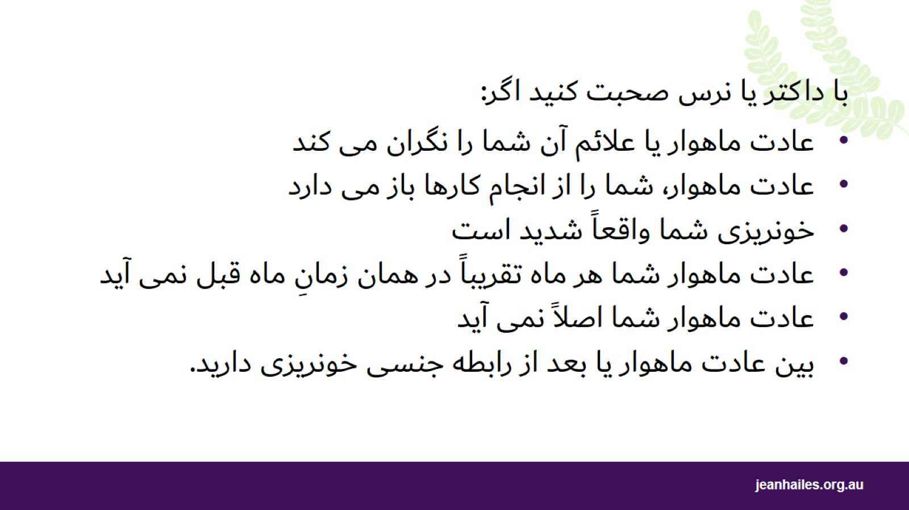
Notes:
در خصوص موارد ذیل، باید با داکتر یا نرس صحبت کنید:
عادت ماهوار یا دوره عادت ماهوار شما را نگران می کند
عادت ماهوار، شما را از انجام کارها باز می دارد
خونریزی شما واقعاً شدید است
عادت ماهوار شما هر ماه تقریباً در یک زمانِ مشخص، شروع نمی شود
عادت ماهوار شما اصلاً نمی آید
بین عادت ماهوار یا بعد از رابطه جنسی خونریزی دارید.

Slide 32
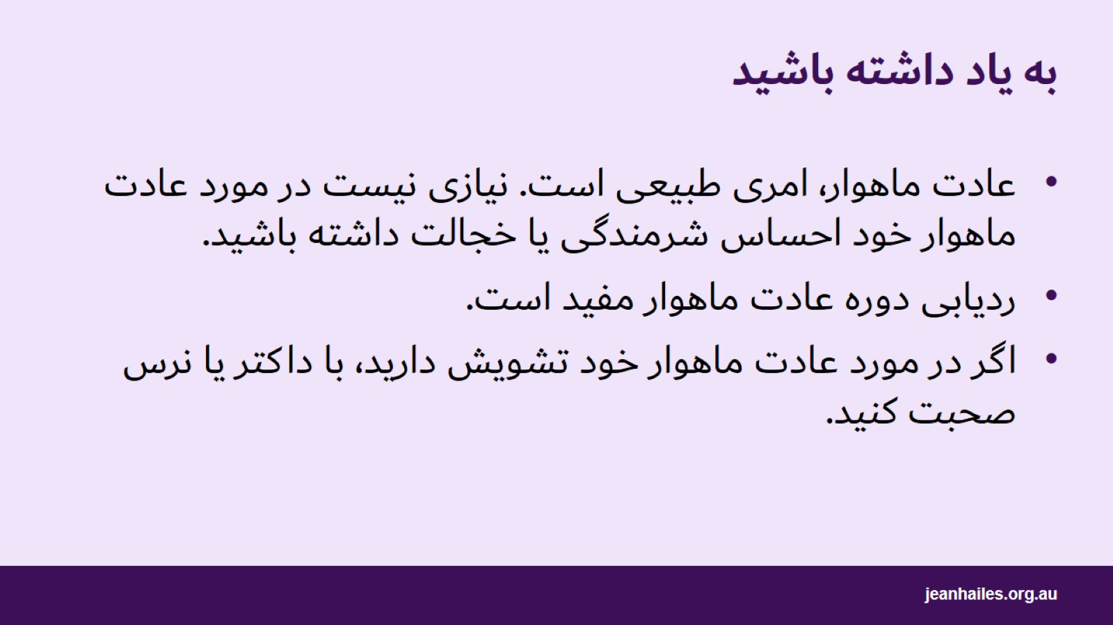
به یاد داشته باشید
Notes:
به یاد داشته باشید:
عادت ماهوار، امری طبیعی است. شما نباید در خصوص عادت ماهوار خود، شرمنده یا خجالت زده باشید.
ردیابی دوره عادت ماهوار مفید است.
اگر در مورد عادت ماهوار خود تشویش دارید، با داکتر یا نرس صحبت کنید.

Slide 33


